Slide 1
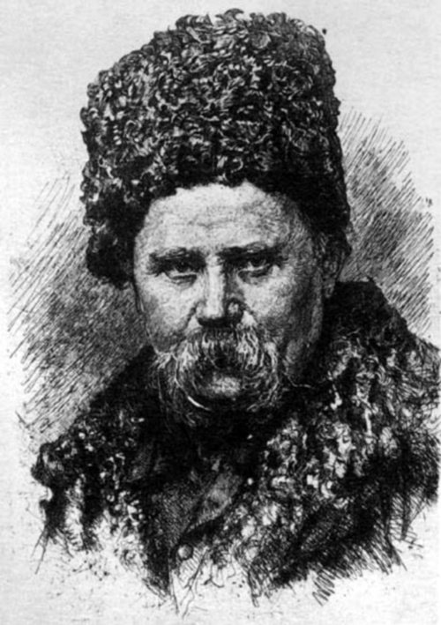
ТворчістьТараса Григоровича Шевченка
Виконала
Учениця 9 класу
Стадник Уляна

Slide 2
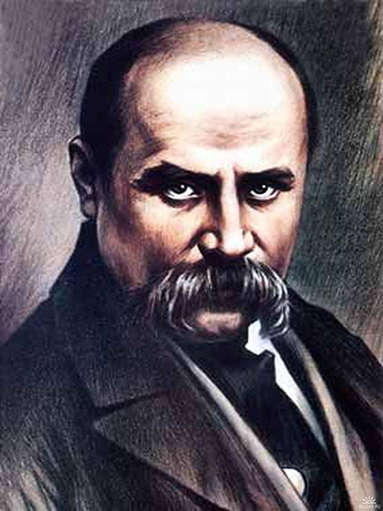
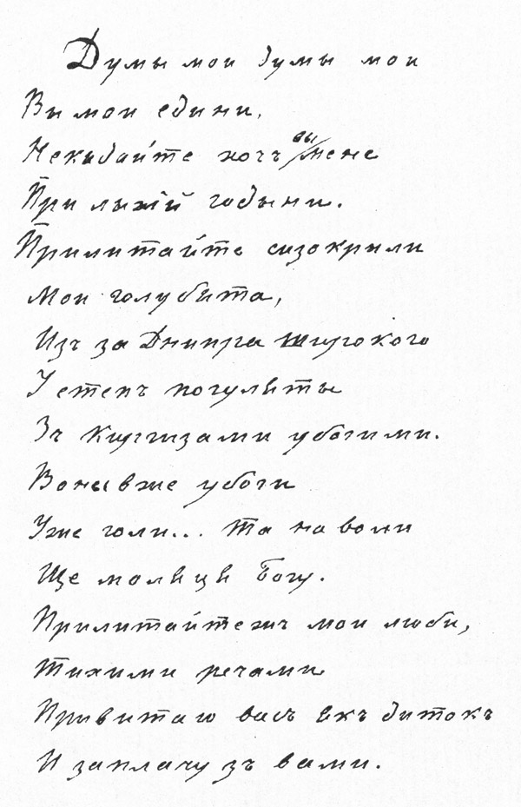

Slide 3
День народження і день смерті видатного поета і художника стоять поряд – 9 і 10 березня. Між ними – 47 років життя, яке стало славою і гордістю нашого народу, тріумфальним початком і вершинним досягненням нової української літератури. Маємо всі підстави сказати: зоря великого поета засіяла. Він обняв своїм генієм усі царини духовного і соціального життя суспільства. Пливе час, змінюються люди, держави, режими та ідеології… Але Шевченко живий.

Slide 4
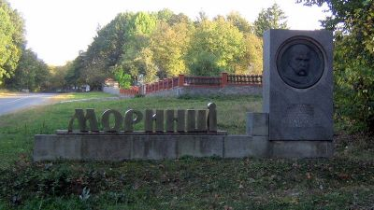
Тарас Шевченко народився в сім’ї кріпаків дідича В. В. Енгельгардта, у селищі Моринці, Звенигородського повіту, Київської губернії. Крім нього у сім’ї було ще 5 дітей: Микита, Катерина, Ірина, Маруся і Осип.

Slide 5
Творчість Шевченка була багатогранною. Митець був і глибоким ліриком, і творцем епічних поем, і видатним драматургом та різнобічно обдарованим митцем. Літературна спадщина Шевченка обіймає велику збірку поетичних творів («Кобзар»), драму «Назар Стодоля» і два уривки з інших п'єс; дев'ять повістей, щоденник та автобіографію, написані російською мовою, записки історично-археологічного характеру («Археологічні нотатки»), чотири статті та понад 250 листів. З мистецької спадщини Шевченка збереглося 835 творів живопису і графіки, що дійшли до нас в оригіналах і частково у гравюрах та копіях. Її доповнюють дані про понад 270 втрачених і досі не знайдених мистецьких творів. Натомість у літературі про його мистецьку спадщину безпідставно приписувано йому чимало творів живопису і графіки інших авторів (досі зареєстровано 263 такі твори).

Slide 6
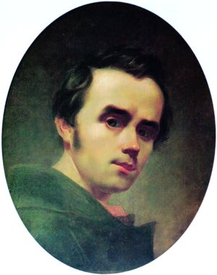
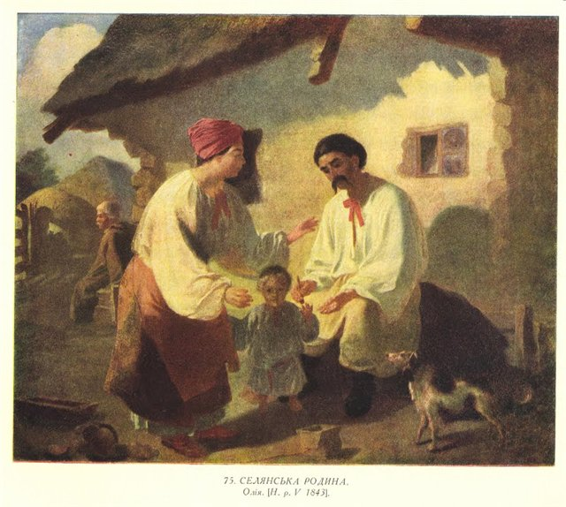
Рання творчість
До ранньої творчості Шевченка належать балади «Причинна» (1837), «Тополя» (1839) й «Утоплена» (1841), що мають виразне романтичне забарвлення. Своєю фантастикою й основними мотивами вони близькі до народної поезії.

Slide 7
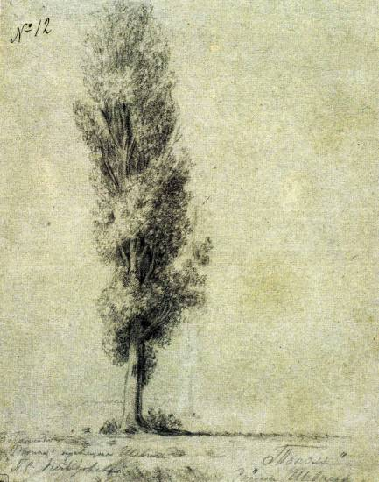
«Тополя»
Молода дівчина закохується у козака, але той поїхав на війну де й загинув. Дівчина все ще сподівається, що він повернеться, натомість її матір підшукала для неї хорошу партію — старого багатія. Дівчина не хоче йти заміж і матір вирішує віддати її силоміць за старого. Остання надія дівчини — це стара ворожка до якої вона звертається за допомогою. Та говорить, що передбачила її прихід і дає дівчині чаклунське зілля, випивши яке на світанку можна повернути коханого «з чужини», але якщо він не повернеться після другого ковтка треба випити в третє… Що має трапитись після третього ковтка стара порадила не питати. Дівчина після не довгих вагань робить все, як їй наказала зробити ворожка, її козаченько так і не повернувся, а вона перетворилась в тополю.

Slide 8
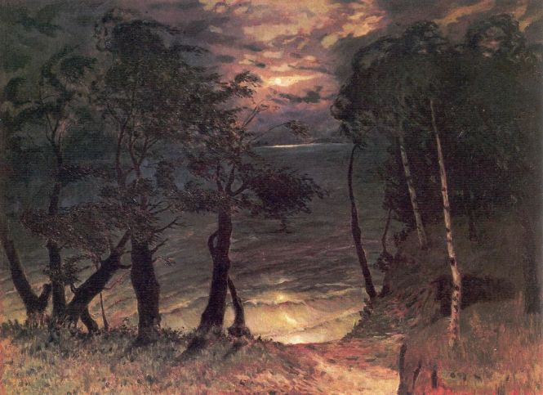
«Причинна»
Буря на Дніпрі. А на березі, біля гаю, ходить дівчина. Ворожка зробила її причинною, аби менше сумувала за молодим козаком. Тим часом з води виринають русалки. Вони й залоскотали дівчину. Вранці з діброви виїжджає козак. Біля дуба він бачить тіло дівчини і спочатку думає, що вона заснула. А коли бачить, що кохана мертва, у відчаї «зареготавсь, розігнався — та в дуб головою!».
Невдовзі біля дуба проходили
дівчата. Побачили коня, козака
з дівчиною, хотіли їх злякати,
але зрозуміли, що ті мертві,—
і перелякані втекли. Козака і
дівчину, як сиріт, поховали
громадою.
.

Slide 9
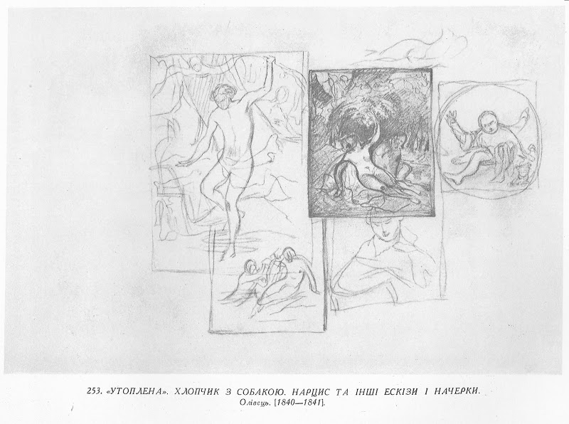
«Утоплена»
Автор відповідає своїм читачам, що це дочка й мати. Колись мати була молодою і гарною жінкою-вдовою за якою «козаки ходили». І от у неї народилась від когось дочка і легковажна мати залишає свою дитину в чужому селі на чужих людей. Та пройшли роки і мати постаріла, а її донька, яку назвали Ганною, виросла красунею. Тепер «козаки, як хміль отой, в'ються круг Ганнусі». А особливо за Ганнусею впадає молодий рибалка. Мати заздрить дончиній вроді і вирішує отруїти Ганнусю.
Матір пропонує доньці сходи й скупатись у ставку, на що та погоджується. За ними тим часом спостерігав з того боку ставка «рибалонька». Матір Ганнусі навісніє від злості бачачи молодість і красу дочки. Ніби божевільна вона накидується на неї і вони падають разом у воду. Рибалонька кидається у воду, щоб урятувати свою кохану, проте пізно він звільняє Ганнусю із закляклих рук матері — вона мертва. На жовтому піску лежить мертва утоплена, а знею мати, що теж загинула. З відчаю молодий рибалка теж топиться у ставку. Згодом ставок заріс осокою і в ньому більш ніхто не купається. А вночі випливає зі ставу мати вся синя, страшна та розхристана і «рве на собі коси». На іншому боці хвиля виносить Ганнусю і молодого рибалку, з яким вона тепер навіки разом.

Slide 10
«Кобзар»
У доробку Т. Шевченка на кінець 1839 року були поеми «Катерина», «Тарасова ніч», «Іван Підкова», балада «Тополя», послання «До Основ'яненка», вірші «Перебендя», «Нащо мені чорні брови... ». Вони й склали першу його поетичну збірку - «Кобзар», яка побачила світ у 1840 році. Спеціально для неї Т. Шевченко написав вступний вірш-заспів «Думи мої, думи мої...» — програмний вірш «Кобзаря». Майже одночасно з «Кобзарем», 12 березня 1840 року, був поданий до цензури Є. Гребінкою альманах «Ластівка», до якого він долучив і перший розділ з нового твору Т. Шевченка ,-—поеми «Гайдамаки» (розділ «Галайда»). За короткий час «Кобзар» і «Гайдамаки» набули широкої популярності. Листування й спогади сучасників поета дають чимало свідчень того, яке велике й сильне враження справили ці перші твори Т. Шевченка на всіх. Друкованих книжок не вистачало, і твори Т. Шевченка починають копіювати, переписувати. Такі списки, повні й вибіркові, поширюються в численних примірниках не тільки на Україні, а потрапляють і в Білорусію, і на Кавказ, перетинають кордони, їх пересилають у Варшаву, Прагу...

Slide 11
«Кобзар»
«Кобзар» належить до найволелюбніших книг усіх часів, він наскрізь наповнений прагненням волі, передчуттям її немину­чості. Поезії «Кобзаря» пронизані вірою в незнищенність люди­ни, вірою в те, що людина ніколи не змириться з безправством, рабство ніколи не стане для неї за норму існування.
Поняття свободи найчастіше постає в Шевченка не у вигляді туманно-абстрактної мрії, а відтворюється як категорія соціаль­но-конкретна, наснажена революційним змістом, закликом до дії, до солідарності народів.

Slide 12
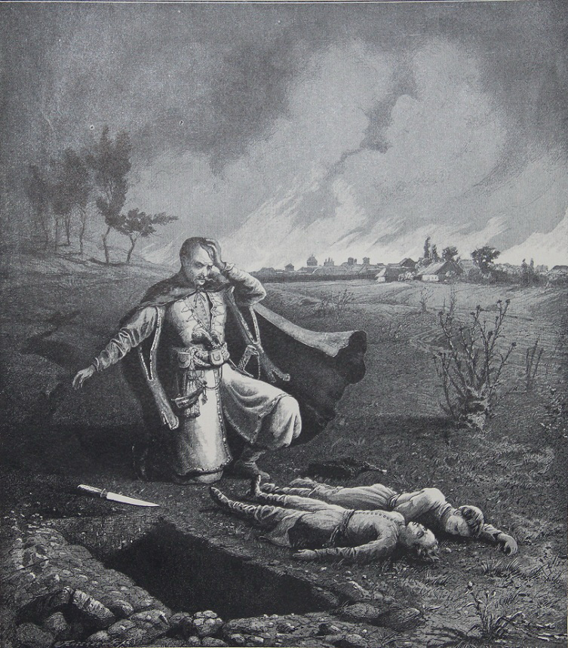
«Гайдамаки»
У творі дві сюжетні лінії, які переплітаються між собою: розгортання та хід повстання під назвою Коліївщина та історія особистого життя Яреми. Розвиток сюжетних ліній часто переривається ліричними відступами й пейзажами в романтичному дусі. Характери розкриваються в складних життєвих конфліктах. У Яреми почуття помсти за свої наймитські кривди посилюється звісткою про драматичну долю його нареченої — Оксани. Глибокого трагізму й художньої сили сповнений розділ про те, що Іван Ґонта в ім'я присяги вбив своїх дітей. Логічним завершенням основної сюжетної лінії є зображення гайдамацького повстання — «Епілог», в якому розповідається про поразку повстання. «Епілог» перейнятий сумним настроєм, характерним і для народних пісень про Коліївщину.

Slide 13
Період «Трьох літ»
По-новому звучать мотиви революційної боротьби у творах Шевченка періоду «Трьох літ» (1843–1845). Провівши вісім місяців в Україні, Шевченко зрозумів своє історичне завдання і свій обов'язок перед батьківщиною як прямий шлях безкомпромісної революційної боротьби. Перехід Шевченка до нового періоду літературної діяльності позначився в поемах «Розрита могила» (1843), «Чигирине, Чигирине» (1844) і «Сон» (1844). Поет написав ці твори під безпосереднім враженням від тогочасної дійсності в Україні.

Slide 14
«Сон»
Епіграф до поеми «Сон» визначає завдання поета: розкрити людям істину, тобто сказати правду про суспільство зла і насильства. Ставлячи на першому місці серед катів і грабіжників народу російського царя, що «неситним оком за край світа зазирає», поет засуджує загарбницьку політику імператора Миколи I та його попередників. Ненаситність царя автор передає через його бажання забрати загарбане в домовину. . У цьому творі автор з їдким сарказмом змалював свавілля та жорстокість російського царату і закликав до знищення цієї деспотичної системи. Поема «Сон» уважається одним з найвизначніших взірців світової сатири.

Slide 15
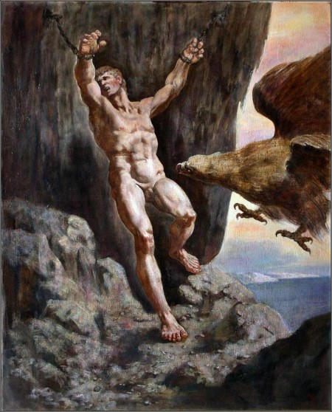
«Кавказ»
Тематичним продовженням поеми «Сон» є поема «Кавказ». Твір не має жанрових ознак поеми, бо в ньому немає сюжету і персонажів. Але він є згустком ідей, спрямованих на викриття царизму, його колонізаторської сутності. Поему «Кавказ» Тарас Шевченко побудував на широкій загальнолюдській основі. Твір характеризується повним неприйняттям і цілковитим запереченням самодержавно-кріпосницького суспільства, усіх його антинародних засад. Характерно, що не народи Кавказу звинувачує поет у смерті свого друга, а російське самодержавство. Отже, поема «Кавказ» викриває моральний занепад правлячих кіл царської Росії, які відступилися від людських і Божих заповідей, запроваджуючи політику тиранії, ненависті до людей, лицемірства та жадоби до наживи.

Slide 16
«Великий льох»
У поемі-містерії «Великий льох», що складається з трьох частин, Шевченко втілив свої роздуми про історичну долю України в алегоричних образах, що зазнали в літературознавстві особливо тенденційної інтерпретації. Поштовхом до написання поеми стали археологічні розкопки могил. Ці дії сприймались народом як глум над його святинями. У центрі поеми — село Суботів, яке колись належало Богдану Хмельницькому і де москалі почали розкопки великого льоху. Поема «Великий льох» продовжує тему викриття злочинів, скоєних російським самодержавством проти України. Автор розглянув проблеми, які призвели до втрати українцями національної свідомості, а самою Україною— державності.

Slide 17
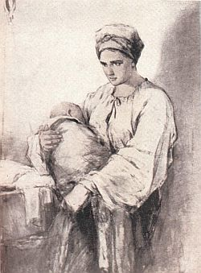
«Наймичка»
У поемі оповідь йде про дівчину Ганну, що народила сина-байстрюка і яка підкинула свою дитину до будинку старого багатого подружжя, у якого не було дітей. Згодом вона наймається на роботу до подружжя, щоб допомогати їм з дитиною. Вона любить і леліє свою дитину: «сама не з'їсть і не доп'є, його нагодує», коли хлопчик підріс він навіть став називати її «мамою». Проходять роки і її син якого нарекли Марком виріс. До того часу померла Настя. Трохим вирішує одружити сина і радиться про це із Ганною, що давно стала майже частиною родини. Ганна каже, що треба запитати про це у самого Марка. Марку знайшлась пара — молода і гарна дівчина Катерина. Трохим і Марко пропонують Ганні бути за мати на весіллі Марка. Ганна відмовляється, апелюючи тим, що вона проста наймичка, а на весіллі будуть багаті люди, «ще й з тебе сміятися будуть». Ганна їде до Києва, щоб помолитися та трохи підзаробити грошей. У однієї міщанки в Києві Ганна наймається носити воду. Маркові вона купує шапочку, «щоб голова не боліла», а невістці Катерині вона купує перстень. Так ще тричі (кожного року) вона їздить до Києва де підзаробляє для того щоб купити щось синові, невістці та своїм онукам. У третій раз Ганна повертається хворою з Києва, Марко тоді ще був у дорозі із чумаками (чумакував). Весь час, що хворіє Ганна вона питає чи ще не повернувся Марко? Зрештою той повертається, але застає наймичку вже помираючою. Перед смертю Ганна зізнається синові: «Прости мене мій синочку! Я… я твоя мати». Від хвилювання Марко зомлів, а коли отямився то Ганна «вже спала».

Slide 18
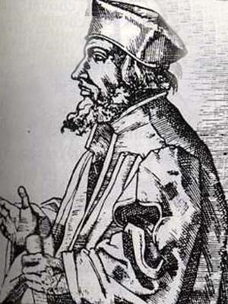
«Єретик»
Поема починається монологом Яна Гуса, якому передує епіграф з Псалтиря, У поемі поет використовує інакомовність. Так, епіграф твору тісно пов'язаний з назвою — «Єретик». Адже людину, яка виступила проти церковних догм, можна порівняти з каменем, відкинутим будівельниками. Епіграф співвідноситься і з образом Яна Гуса, який викривав поневолювачів чеського народу — німецьких феодалів і католицьких священиків.
Як Христос в єрусалимському храмі викривав беззаконня, так само і Ян Гус ніс людям правду про облудність католицьких священиків, які продавали папські індульгенції всім, хто платить. Автор з повагою ставиться до сміливого вчинку Яна Гуса, адже чеський герой не просто вболіває за долю свого народу, а й діє. Розірвавши буллу, він тим самим виступив проти Папи Римського, показавши чехам приклад мужності в боротьбі за національну і соціальну незалежність. У поемі «Єретик» Тарас Шевченко розкриває загальні проблеми всіх поневолених народів: між людьми повинні бути тільки воля й правда, а люди мусять пам'ятати, що вони люди.
﻿

Slide 19
ПЕРІОД ЗАСЛАННЯ
Цикл «В казематі», написаний навесні 1847 в умовах ув'язнення і допитів у Петербурзі, відзначається глибоким ідейним змістом і високою художньою майстерністю. Він відкриває один із найважчих періодів у житті і творчості Шевченка — час арешту й заслання (1847 — 1857). Чекаючи в тюрмі вироку, поет боліє не за себе, за свою долю, його хвилює доля «окраденої» й замученої московським пануванням України. З приголомшливою силою виявлено любов до України, зокрема, в поезіях «Мені однаково» та «В неволі тяжко».

Slide 20
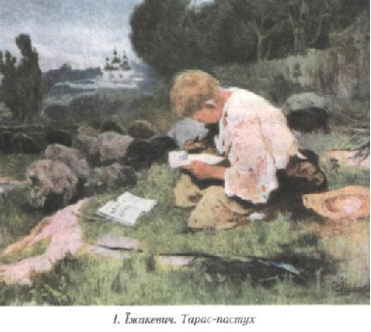
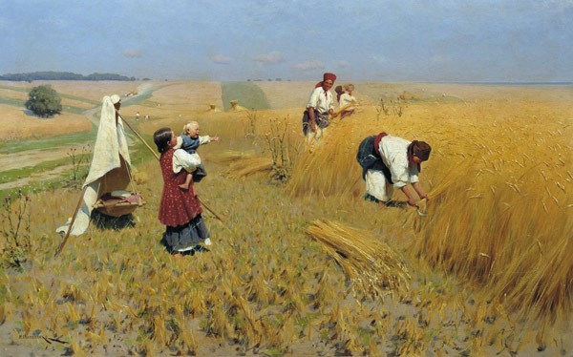
«Мені тринадцятий минало», «Якби ви знали паничі»
До ліричних творів автобіографічного характеру, у яких Шевченко змалював свої власні почуття, настрої й переживання, належать вірші «Мені тринадцятий минало», «Якби ви знали, паничі» та «І виріс я на чужині». Але й у пейзажній ліриці поет, описуючи краєвиди місцевостей, де відбував заслання, часто висловлює особисті настрої, думки і спогади.

Slide 21
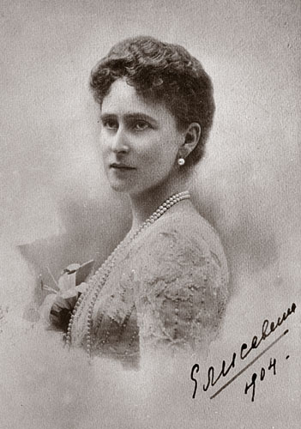
«Княжна»
Поема починається із заспіву. Поет розповідає про те, як в одному селі жив князь разом зі своєю дружиною. Князь постійно влаштовував п'яні бенкети разом із друзями. Княгині важко жити із чоловіком-п'яницею. Їй в молодості раяли не виходити заміж за князя та вона не послухала чужих порад. Згодом княгиня вагітніє і у неї народжується донечка. Вона любить і леліє свою дочку, сама її виховує і не допускає свого п'яного чоловіка. Княгиня сама навчає дочку «накупивши у Ромнах» книг. Проходять роки і княгиня помирає, залишивши доньку сиротою. Дочка не потрібна батьку-п'яниці і росте сама по собі. Через кілька років князь відправляє доньку в Київ в інститут. Дівчина виростає такою ж гарною, як її матір і дуже схожою на неї. Вона повертається до батькового маєтку, але той продовжує пиятикувати. Княжна відчуває батька чужим для себе. Вона допомагає батьковим кріпакам і її дуже любить місцевий люд. Молода княжна сидить «взаперті», як колись і її мати, в той час, як батько бенкетує зі своїми гостями в садку. Якось князь так напився, що йде у світлицю, де спала його дочка і згвалтовує її. Княжна після цієї ганьби йде в монастир і приймає постриг, а її батько постарів і захворів і він не має нікого «хто б подав йому води». Цю історію автору поеми нібито розповіла черниця монастиря, в якому княжна прийняла постриг. Наостанок черниця показує свіжу могилу колишньої княжни, на якій ще й хреста немає.

Slide 22
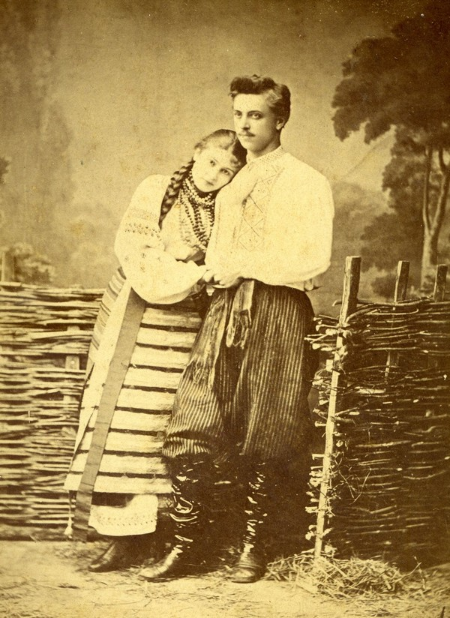
«Невольник»
«Невольник» – твір історично-побутовий. Основні сюжетні картини й епізоди з життя козацької родини подано на тлі історичних подій другої половини 18 ст. – зруйнування Запорізької Січі, закріпачення українських селян, роздавання Катериною ІІ запорізьких земель старшині й дворянству тощо. Персонажі поеми – старий козак, його дочка Ярина та названий син Степан, який потрапив у турецьку неволю й повернувся додому сліпим кобзарем, - постаті піднесено романтичні, опоетизовані в дусі фольклорної та літературно-романтичної традицій.
В зображенні історичного тла Шевченко допустився хронологічних зміщень, зокрема довільно переніс морські походи запорожців з 16-17 ст. у другу половину 18 ст.

Slide 23
Твори, написані російською мовою
Повісті, що їх Шевченко написав на засланні російською мовою (до нас дійшло дев'ять), не дорівнюють своєю мистецькою якістю його поетичним творам і за життя поета не друкувалися. Щедре використання в їх мові українізмів надає цим творам українського національного колориту. Мемуарно-публіцистичний характер має і щоденник Шевченка, у якому день за днем протягом майже року зафіксовані найважливіші події в житті поета, його враження, спостереження, роздуми, наміри і спогади. Щоденник Шевченка має велике значення для вивчення біографії і творчості поета. Він також дуже цінний для характеристики революційних, суспільно-політичних, філософських та естетичних поглядів поета-мислителя і свідчить про його широку ерудицію.

Slide 24
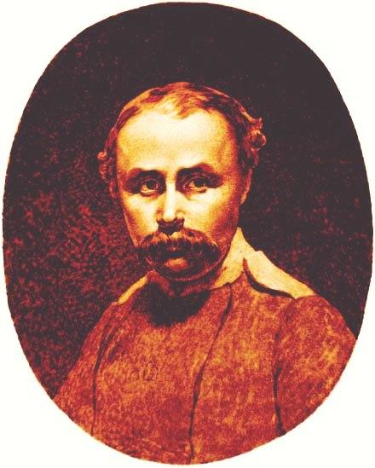
«Художник»
Повість «Художник» містить міркування автора про долі видатних митців минулого. На його думку, талант не може розвинутися повно в умовах експлуататорського ладу, бо гноблення у всіх його проявах перешкоджає мистецтву. Повість знайомить нас з трагічною долею талановитого юнака, вихідця з народу. Твір автобіографічний, у ньому використано багато фактів з життя самого Т. Г. Шевченка та його видатних сучасників. Образ кріпосного художника приваблює своєю чистотою і благородством. До Нього з симпатією ставляться і оповідач, і такі видатні особистості, як Венеціанов та Брюллов Водночас поглиблюється конфлікт талановитої людини з навколишнім оточенням. Спочатку художника не допускають до конкурсу в Академії, а потім він змушений стати ремісником, щоб утримувати сім'ю. Нестерпні умови життя призвели до загибелі таланту, внаслідок чого художник божеволіє й помирає. У повісті «Художник» Тарас Шевченко розкрив також образи своїх сучасників, художників Венеціанова і Брюллова, які сприяли викупу героя твору, кріпосного художника, з панської неволі. Для змалювання цих видатних особистостей свого часу автор використав автобіографічні дані і відомі йому факти з життя митців.

Slide 25
«Журнал»
Цінним документом для вивчення біографії Т. Г. Шевченка та його поглядів є щоденник, розпочатий 12 червня 1857 р. і закінчений 20 травня 1858 р. в Петербурзі. Оскільки писати відкрито для поета було ще ризиковано, а звістка про близьке звільнення пробудила нову енергію до творчості, щоденник він називав то «памятной книгой», то «записной тетрадью», то «журналом». Щодня Т. Шевченко записував у щоденник свої враження, плани, спогади, наміри. У щоденнику з'являються роздуми про літературу, мистецтво, соціально-політичні події. Завдяки щоденнику читачі дізнаються, що майже до останніх днів перебування у фортеці поетові доводилось нести тягар військової служби, а офіцери Новопетровського укріплення постають перед нами бандою розбійників. Лише з червня 1857 р. Шевченкові було дозволено не ночувати в казармі і наймати замість себе в караул інших солдатів. У «Журналі» поет висловив негативне ставлення до підготовки селянської реформи, оскільки єдиним правильним шляхом до волі він вважав селянську революцію. Тому так прихильно відгукується Тарас Шевченко на всі, навіть найменші, антикріпосницькі виступи селян.

Slide 26
Творчість останніх років
З нагоди коронації Олександра II (1855 р.) багато політичних в'язнів одержали амністію, але прізвища поета в їхньому Списку не значилось. Завдяки клопотанням друзів поета в Петербурзі 2 серпня 1857 р. Шевченко одержав офіційне звільнення. Ще на засланні поет винайшов новий спосіб гравірування. По прибуттю в Петербург це дало йому змогу стати співробітником Академії мистецтв, а у 1860 р. Шевченко одержує звання академіка-гравера. Наприкінці травня 1859 р. поет, нарешті, одержав дозвіл виїхати в Україну, де зустрівся з рідними, гостював у М. Максимовича.

Slide 27
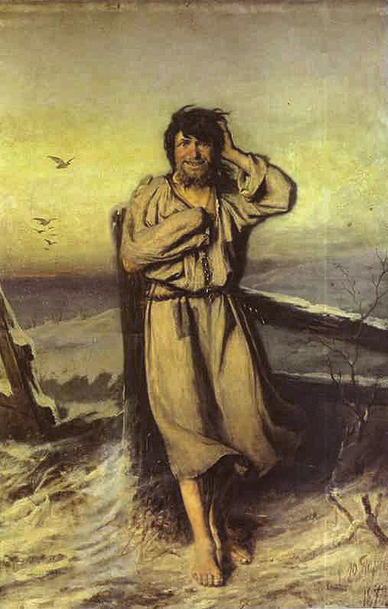
«Юродивий»
Тему викриття самодержавства Шевченко продовжив у творі «Юродивий». Цей незавершений твір, можливо, був вступом до сатиричної поеми. Поет показує безчинства, які творили в Україні царські сатрапи. Шевченко в «Юродивому» розвінчав їх до найнижчих чинів, назвавши царя фельдфебелем, а його підлеглих «капралами» та «ундірами». Царизм осипав почестями своїх підлеглих, які в Україні «добра таки чимало натворили, чимало люду оголили». Українське дворянство не стало на захист свого народу, бо «розпинать, а не любить ви вчились брата». Шевченко дорікає землякам за те, що вони не підтримали сміливого «святого лицаря», а оголосили його юродивим, дозволили цареві послати його на каторгу.

Slide 28
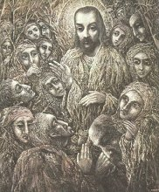
«Неофіти»
«Неофіти» — не перший твір, у якому Шевченко порівнює правління Миколи І з правлінням найжор-стокішого римського імператора Нерона. І як Нерона проголосили богом Юпітером, так російські самодержці вважались помазаниками Бога на землі. У матері-римлянки росте син Алкід. Як і вся тогочасна молодь, він веде безтурботне розбещене життя. Мати молиться богам за його щасливу долю. Але після зустрічі з апостолом Петром життя Алкіда і його друзів різко змінилось, вони стали християнами-неофітами, борцями за правду і добро. Невдовзі Петра повісили, неофітів «у Сіракузи в кайданах одвезли».

Slide 29
10 березня 1861 р. Тарас Григорович Шевченко помер. Спочатку його було поховано в Петербурзі на Смоленському кладовищі, а в травні 1861 р. перепоховано на Чернечій горі поблизу Канева. Доля Великого Кобзаря склалася трагічно, але одне його ім'я наганяло страху на панівну верхівку царської Росії. Навіть смерть поета могла стати першою іскоркою того великого вогню боротьби за незалежність, який в усі віки жив в українському народі. Тому уряд прагнув, щоб звістка про смерть Кобзаря не набула широкого розголосу. У петербурзьких газетах про смерть Шевченка було повідомлено лише двома днями пізніше — у день похорону. Але вже під вечір 10 березня були надіслані телеграми в Київ, Харків, Чернігів, Полтаву, Кременчук, Одесу, Херсон, Катеринослав та інші міста, куди можна було подати звістку телеграфом. Царський уряд заборонив служити панахиду по померлому, оскільки він був «політичний злочинець». І тільки після клопотань громадськості було дозволено відправити панахиду в академічній церкві. Того ж дня панахиди відбулися і в багатьох містах України, хоча і під наглядом поліцій. Вся Україна поринула в жалобу. Звістка про смерть Шевченка дійшла в Дрезден до родини Толстих, у Лондон — до Герцена, у Париж —до Марка Вовчка та Тургенева. Ховали Кобзаря на кошти, зібрані його товаришами-художниками. Його друзями було вирішено перевезти прах поета (відповідно до його поетичного заповіту) в Україну; спорудити пам'ятник Кобзареві; заснувати народну школу імені Шевченка, утримувати кількох стипендіатів в Київському та Харківському університетах, в Одеському ліцеї та Академії мистецтв. Було також вирішено здійснити перевидання творів поета, призначити премії за кращу біографію Шевченка українською мовою та за кращий критичний огляд його творів, а також надати допомогу родині поета. Друзі Шевченка вирішили, що один з них щорічно відвідуватиме могилу Кобзаря в Україні.

Slide 30
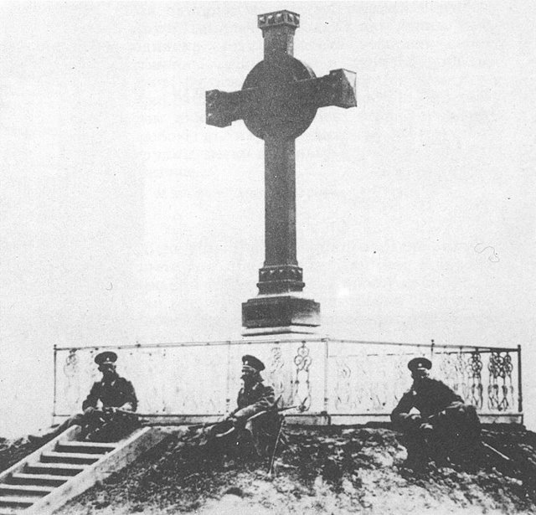
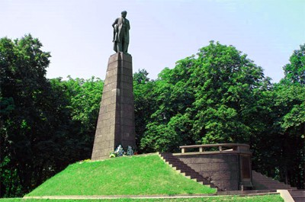
Чернеча гора. Місце поховання
Тараса Шевченка.

